Slide 1
Prehľad činnosti
Oddelenie biofyziky ÚEF
2016
Výročná konferencia ÚEF - OBF 15-12-2016

Slide 2
OBF – výskumné tímy
stabilita proteínov
metamateriály
nanočastice
Antalík
analýza
obrazu
Tomori
oxidačný stres
Interakcia proteínov a fosfolipidov
Musatov
grafén
Pudlák
amyloidná agregácia proteínov
Gažová
Výročná konferencia ÚEF -OBF 10-12-2016

Slide 3
M. Antalík- stabilita proteínov, metamateriály, nanočastice
OBF – výskumná skupina
stabilita proteínov
metamateriály, nanočastice
Antalík, Keša, Valušová, Hrmo
AA |  |  | B | C |  |  |  |  |  | D | E | F | G | H | J | K | L
Skupina Meno, vek, FTE |  |  | celk WOS publ. | Počet WOS publikácií 2016, klasifikácia podľa SCIMAGO |  |  |  |  |  | Počet APVV A/B | Bilateral BAPVV/MAD | Počet COST ...iné | Počet EU 2020 R/P | Počet PhD | Celkový počet citácií | Počet citácii 2015 | h-index WOS
 |  |  |  | Q1 | Q2 | Q3 | Q4 | Σ | Q1P |  |  |  |  |  | ---------
Stabilita proteínov, metamateriály, nanočastice Skupina celkovo |  |  | ---- | 2 | 1 |  |  | 3 | 0 | 0/2 | - |  | - | 4
FTE = 2.16 Skupina / FTE |  |  |  | 0.9 | 0.5 | --- | --- |  | 0
M. Antalík |  | 0,5 |  | 2 |  |  |  | 2 |  | ------------ |  |  |  | 4 | 867 | 90 | 19
P. Keša |  | 0,33 |  | 1 | 1 |  |  | 2 |  |  |  |  |  |  | 1 Scopus | - | -
E. Valušová |  | 1 |  | 1 |  |  |  | 1 |  |  |  |  |  |  | 34 | 5 | 6
I. Hrmo |  | 0,33 |  |  |  |  |  | - | - |  |  |  |  |  | 15 | 1 | 1

Slide 4
M. Antalík - stabilita proteínov, metamateriály, nanočastice
Zoznam publikácií za rok 2016:
1. Garcia-Leis, D. Jancura, M. Antalik, J. V. Garcia-Ramos, S. Sanchez-Cortes and Z. Jurasekova
Catalytic effects of silver plasmonic nanoparticles on the redox reaction leading to ABTS+ formation Q2 studied using UV-visible and Raman spectroscopy In Phy Chem Chem Phys 2016, Volume: 18 Issue: 38 Pages: 26562-26571
Q1, IF 4.449
2. TOMORI, Zoltán - KEŠA, Peter - NIKOROVIČ, Matej - KAŇKA, Jan - JÁKL, Petr - ŠERÝ, Mojmír- BERNATOVÁ, Silvie - VALUŠOVÁ, Eva - ANTALÍK, Marián - ZEMANEK, Pavel Holographic Raman tweezers controlled by multi-modal natural user interface In: Journal of Optics. - ISSN 2040-8978. - Vol. 18, no. 1 (2016), art.no. 015602
Q1, IF 1.847
3. ŠIMŠÍKOVÁ, Michaela - BARTOŠ, Milan - KEŠA, Peter - ŠIKOLA, Tomáš
Green approach for preparation of reduced graphene oxide decorated with gold nanoparticles and its optical and catalytic properties In: Materials Chemistry and Physics. - ISSN 0254-0584. - Vol. 177 (2016), s. 339-345 IF 2.101
Q2, IF 2.101
Účasť na konferenciách medzinárodných
XXV. Biochemicky sjezd 2016
KVAKOVÁ, Monika - KUDLÁČOVÁ, Júlia - KESA Peter- ANTALÍK, Marián Porovnanie vlastnosti zlatych nanoklastrov pokrytych BSA a samotnym BSA. XXV. Biochemicky sjezd 2016, Praha, . str 208
Účasť na konferenciách domácich:
1. KVAKOVÁ, Monika - KUDLÁČOVÁ, Júlia - ANTALÍK, Marián Nanoclusters formation influence on properties of BSA
In: 4th Conference on Proteins : Naše proteíny 2016 — Štruktúra a funkcia : book of abstracts : 19. - 20. apríl 2016, Bratislava. - Bratislava : Institute of Molecular biology, SAS, 2016. - ISBN 9788097161712. - S. 40.
2. Kvaková M., SUVÁKOVÁ, M., ANTALÍK, M: Main Differences, Properties and Utilization of Noble Metal Nanoparticles and Nanoclusters In: New Trends in Chemistry : Trends in chemistry, research and education at Faculty of Sciences of P.J. Šafárik University Košice : book of abstarcts : 4. november 2016, Košice. ISBN 9788081524578. - S. 27
3. Monika Kvaková Júlia Kudláčová Peter Keša Marián Antalík Vplyv tvorby nanoklastrov zo vzácnych kovov na vlastnosti proteínov PREVEDA 2016, abstract No. 1422, ISBN 978-80-972360-0-7

Slide 5
M. Antalík - stabilita proteínov, metamateriály, nanočastice
Projekty
VEGA 2/0038/16 Supramolekulárne komplexy biomakromolekúl R
APVV 0665-15 „Obrazová analýza mikroskopických častíc pri automatizácii optických manipulačných techník aplikovateľných v nikto/nanorobotike“
Z. riešiteľ: Z. Tomori
APVV 015-0453 „ Nanočastice v anitotrópnych systémoch
Z. riešiteľ: P. Kopčanský
Pedagogická činnosť:
Vedenie doktorandov
Ing. Peter Keša - Interakcie biomolekúl s kvapalnými kryštálmi, úspešne ukončený v r. 2016
Mgr. Júlia Kudláčová - Supramolekulárne komplexy biomakromolekúl úspešne ukončená v r. 2016
Mgr. Monika Kvaková - Interakcia biopolymérov s nano a mikročasticam
Mgr. Mária Suváková: Štúdium vlastností aktívnych farmaceutických prípravkov na zvýšenie rozpustnosti liekov
Vedenie diplomantov
Roland Sůra
Vedecko-organizačná činnosť: recenzia projektov ( VEGA), oponovanie prác dizertačných, habilitačných, účasť v rôznych orgánoch a komisiách (garant doktorandského štúdia v odbore biochémia, garant magisterského štúdia v odbore biochémia, člen VR PF UPJŠ, člen PF UPJŠ)

Slide 6
OBF – výskumný tím
A. Musatov - oxidačný stres, interakcia proteínov a fosfolipidov
oxidačný stres
Interakcia proteínov a fosfolipidov
Musatov, Šipošová
AA |  |  | B | C |  |  |  |  |  | D | E | F | G | H | J | K | L
Skupina Meno, vek, FTE |  |  | celk WOS publ. | Počet WOS publikácií 2016, klasifikácia podľa SCIMAGO |  |  |  |  |  | Počet APVV A/B | Bilateral BAPVV/MAD | Počet COST ...iné | Počet EU 2020 R/P | Počet PhD | Celkový počet citácií | Počet citácii 2015 | h-index WOS
 |  |  |  | Q1 | Q2 | Q3 | Q4 | Σ | Q1P |  |  |  |  |  | ---------
Oxidačný stres Interakcia proteínov a fosfolipidov Skupina celkovo |  |  | ---- |  |  |  |  |  | 3 | 1B | - | VEGA1 | - | 1
FTE = 2 Skupina / FTE |  |  |  |  |  | --- | ---
A. Musatov | 60 | 1 | 44 | 2 |  |  |  | 2 | 2 | ------------ |  |  |  | 1 | ̴500 | 46/ 22 | 14
K. šipošová | 34 | 1 | 26 | 2 | 2 |  |  | 4 | 1 |  |  |  |  |  | 66+ 29* | 11 | 6
*na články s uvedeným ÚEF SAV:22
* *66 citácií + 29 – bez samocitácie KŠ
Výročná konferencia ÚEF -OBF 15-12-2016

Slide 7
A. Musatov - oxidačný stres, interakcia proteínov a fosfolipidov
2016
Musatov A. – Šipošová K. (ÚEF SAV)
Lysáková V. PhD. študentka (PF UPJŠ)
Dosiahnuté výsledky a iné aktivity v tomto období:
1) Vedecké výstupy, publikácie (aj zaslané a ich status):
Publikácie – kategória ADCA
A. Musatov, K. Siposova, M. Kubovcikova, V. Lysakova, R. Varhac
Functional and Structural Evaluation of Bovine Heart Cytochrome c Oxidase Incorporated into Bicelles
In: Biochimie. 2016, 121, 21-28 Q1P
DOI:10.1016/j.biochi.2015.11.018
A. Musatov, R. Varhač, J. P. Hosler, E. Sedlák, E.
Delipidation of cytochrome c oxidase from Rhodobacter sphaeroides destabilizes its quaternary structure
In: Biochimie. 2016, 125, 23-31 Q1P
DOI:10.1016/j.biochi.2016.02.013
In Press
P. Kesa, M. Bhide, V. Lysakova, A. Musatov
Subunit analysis of mitochondrial cytochrome c oxidase and cytochrome bc1 by reversed-phase high-performance liquid chromatography
In: Analytical Biochemistry, 2017, Vol. 516, 6-8, Q2P
DOI:http://dx.doi.org/10.1016/j.ab.2016.10.006
K. Siposova, T. Kozar, A. Musatov
Interaction of Nonionic Detergents with the Specific Sites of Lysozyme Amyloidogenic Region − Inhibition of Amyloid Fibrillization
In: Colloids and Surface B: Biointerfaces, In press, corrected proof, Q1P
DOI:http://dx.doi.org/10.1016/j.colsurfb.2016.11.010
Publikácie – kategória ADCA – 4x spolupráca s Dr. Z. Gažovou

Slide 8
Pozvané prednášky na medzinárodných a domácich vedeckých podujatiach:
uviesť tiež orálne prezentácie a prezentované postery
A. Musatov - oxidačný stres, interakcia proteínov a fosfolipidov
A. Musatov
25th Martinské dni dýchania, jún, 2016, Martin, SR, ISBN: 978-80-8187-015-6
• Musatov, A., Sedlák E., Varhac, R. “Cytochrome c oxidase – a terminal complex of the respiratory chain”, prednáška, A. M. – prezentujúci autor
Sedlák E, Musatov A, Varhač R. “The role of cardiolipin for function and stability of cytochrome c oxidase”, E. S. – prezentujúci autor
K.Šipošová
Moderné aspekty zachovania ľudského zdravia, Kitka-Poloniny, Ukrajina; 22.-23.4. 2016
• K. Siposova, P. Kopcansky, I. Haysak, V. Martishichkin, M. Sabolchiy, H. Vasylyeva – Effect of radiation on lysozyme amyloid fibrils; poster, I. H.- prezentujúci autor
Physics of Liquid Matter: Modern Problems, PLMMP, Kijev, Ukrajina; 27.-31.5.2016
• K. Siposova, P. Kopcansky, I. Haysak, V. Martishichkin, M. Sabolchiy, H. Vasylyeva - Radiation-enhanced destruction effect of nanoparticles on protein amyloid fibrils; pozvaná prednáška, P.K.- prezentujúci autor
11th Int. Conference on the Scientific and Clinical Applications of Magnetic Carriers, 31.5.-4.6.2016, Vancouver, Kanada
• P. Kopcansky, K. Siposova, M. Koneracka, M, Kubovcikova, I. Haysak, V. Martishichkin, M. Sabolchiy, H. Vasylyeva - Radiation-enhanced decomposition of protein amyloid fibrils by magnetic nanoparticles; poster, M.K.- prezentujúci autor

Slide 9
A. Musatov - oxidačný stres, interakcia proteínov a fosfolipidov
Účasť na výskumných projektoch:
uviesť názov projektu a funkciu v rámci projektu, podané projekty
Názov: Funkčná a štruktúrna integrita proteínov v dvojvrstvových micelách – aplikácia na mitochondriálne a amyloidogénne proteíny
1.1.2014 – 31.12.2016
Program: VEGA
Zodpovedný riešiteľ: Dr. Musatov, A., DrSc.
spoluriešiteľ (K.Š)
Názov: Štúdium stability a agregácie natívne rozbalených proteínov
1.1.2014 – 31.12.2017
Program: VEGA
Zodpovedný riešiteľ: RNDr. Fedunová D., PhD.
spoluriešiteľ ( A.M.)
Názov: MACOSYS - Magneticky aktívne anizotrópne kompozitne systémy
09/2013 – 08/2016
Program: m-ERANET
Zodpovedný riešiteľ: Doc. RNDr. Kopčanský P., CSc.
úloha v projekte: spoluriešiteľ (A.M.; K.Š)
Názov: Nanočastice v anizotrópnych systémoch
07/2016 – 06/2020
Program: APVV
Zodpovedný riešiteľ: Doc. RNDr. Kopčanský P., CSc.
úloha v projekte: spoluriešiteľ (A.M.; K.Š)

Slide 10
A. Musatov - oxidačný stres, interakcia proteínov a fosfolipidov
Spolupráca s JINR, Dubna:
Číslo protokolu o spolupráci:
4570-4-16/17 ; Тéma: 04-40112102015/2017
Zodpovedný riešiteľ z SVK strany: Dr. Peter Kopčanský, CSc.
Projekty:
- Štúdium štruktúry nanočastíc a ich vplyvu na štruktúrne zmeny v kompozitných systémoch pomocou neutrónového rozptylu.
A.M.; K.Š. – spoluriešitelia
Štruktúrna charakterizácia kvapalno-kryštalického nanosenzora pomocou neutrónového rozptylu.
A.M.; K.Š. – spoluriešitelia
v rámci riešenia vyššie uvedených projektov boli schválené 2 experimentálne projekty, a bol im udelený merací čas – small-angle neutron scattering, YuMo, JINR, Dubna
Structural study of Fe₃O₄-nanoparticles surrounded by individual phospholipids or bicelles using small angle scattering; Musatov A., Siposova, K., Kopcansky P. – apríl, 2016 (zodpovedný riešiteľ, K.Š)
A small-angle neutron scattering study of bicelles and proteobicelles with incorporated mitochondrial cytochrome c oxidase ; Musatov A., Siposova, K., Kopcansky P. – apríl, 2016 (zodpovedný riešiteľ, K.Š)

Slide 11
A. Musatov - oxidačný stres, interakcia proteínov a fosfolipidov
Pedagogická činnosť:
Bakalárske práce:
2015-2016
Michaela Štupáková, Potenciálny toxický efekt nanočastíc na biochémiu bunky (PF UPJŠ) – obhájená, jún 2016
Školiteľ: Dr. A. Musatov, DrSc.
Konzultant: Dr. K. Šipošová, PhD.
2016-2017
Ivana Pavlinská, Štrukturálna a funkčná úloha fosfolipidov v mitochondriálnej bioenergetike (PF UPJŠ )
Školiteľ: Dr. A. Musatov, DrSc.
Konzultant: Dr. K. Šipošová, PhD.
Silvia Kratochwillová, Úloha lipidov v neurodegeneratívnych ochoreniach (PF UPJŠ )
Školiteľ: Dr. K. Šipošová, PhD.
Konzultant: Dr. A. Musatov, DrSc.
Diplomové práce:
2014-2016
Bc. Katarína Leňová, Rozklad peroxidu vodíka elektrón-prenášajúcimi mitochondriálnymi proteínmi (PF UPJŠ ), obhájená, máj 2016
Školiteľ: Dr. A. Musatov, DrSc.
Bc. Katarína Michalusová, Faktory ovplyvňujúce amyloidnú agregáciu proteínov (PF UPJŠ ), obhájená, máj 2016
Školiteľ: Dr. K. Šipošová, PhD.
2016-2017
Bc. Michaela Štupáková, Interakcia proteínov s fosfolipid-detergentnými micelami (PF UPJŠ )
Školiteľ: Dr. K. Šipošová, PhD.
Konzultant: Dr. A. Musatov, DrSc.
Bc. Barbora Rindošová, Štruktúrne a funkčné dôsledky amyloidnej agregácie cytochrómu c (PF UPJŠ )
Školiteľ: Dr. K. Šipošová, PhD.
Konzultant: Dr. A. Musatov, DrSc.

Slide 12
A. Musatov - oxidačný stres, interakcia proteínov a fosfolipidov
Pedagogická činnosť:
PhD práca:
09/2015 – súčasnosť
Mgr. Veronika Lysáková - Úloha mitochondriálnych elektrón-transportných proteínov v oxidatívnom strese (PF UPJŠ )
Školiteľ: Dr. A. Musatov, DrSc.
Ďalšia pedagogická činnosť
Od 09/2016
Molekulové mechanizmy oxidačného stresu
prednášky pre PhD. študentov v odbore Biofyzika - A. Musatov
Vedecko-organizačná činnosť a iné:
A. Musatov
- Garant doktorandského štúdia v odbore Biofyzika (ÚEF SAV - PF UPJŠ)
- člen Slovenskej komisie pre obhajoby doktorských (DrSc.) dizertačných prác v odbore Biofyzika
- člen komisie pre obhajoby PhD. dizertačných prác v odboroch Biofyzika a Biochémia (PF UPJŠ)
člen komisie VEGA (komisia č. 3), oponentúra projektov VEGA
člen Atestačnej komisie ÚEF SAV
vedecký redaktor (editor) v časopise “Chemical Papers“
- člen Slovenskej Biofyzikálnej Spoločnosti
oponent diplomových a PhD. prác PF UPJŠ
K.Šipošová
členka Slovenskej Biofyzikálnej Spoločnosti

Slide 13
OBF – výskumná skupina
Kooperatívne javy vo zvlnenom graféne
Pudlák
AA |  |  | B | C |  |  |  |  |  | D | E | F | G | H | J | K | L
Skupina Meno, vek, FTE |  |  | celk WOS publ. | Počet WOS publikácií 2016, klasifikácia podľa SCIMAGO |  |  |  |  |  | Počet APVV A/B | Bilateral BAPVV/MAD | Počet COST ...iné | Počet EU 2020 R/P | Počet PhD | Celkový počet citácií | Počet citácii 2015 | h-index WOS
 |  |  |  | Q1 | Q2 | Q3 | Q4 | Σ | Q1P |  |  |  |  |  | ---------
Skupina celkovo |  |  | ----
FTE = Skupina / FTE |  |  |  |  |  | --- | ---
M. Pudlák |  | 1 | 36 | - | - | - | - | - |  | ------------ |  |  |  | 1 | 112 | 19 | 9

Slide 14
OBF – výskumný tím
Z. Tomori - Analýza obrazu
Analýza obrazu
Tomori, Nikorovič, Keša, Hrmo
AA |  |  | B | C |  |  |  |  |  | D | E | F | G | H | J | K | L
Skupina Meno, vek, FTE |  |  | celk WOS publ. | Počet WOS publikácií 2016, klasifikácia podľa SCIMAGO |  |  |  |  |  | Počet APVV A/B | Bilateral BAPVV/MAD | Počet COST ...iné | Počet EU 2020 R/P | Počet PhD | Celkový počet citácií | Počet citácii 2015 | h-index WOS
 |  |  |  | Q1 | Q2 | Q3 | Q4 | Σ | Q1P |  |  |  |  |  | ---------
Analýza obrazu Skupina celkovo |  |  | ---- | 2 | 2 |  |  | 2 | 1 | A |  |  |  | 1
FTE = 2.32 Skupina / FTE |  |  |  | 0.85 | 0.85 | --- | --- | 0.85 | 0.42 | A |  |  |  | 1
Z. Tomori | 60 | 1 |  | 2 |  |  |  | 2 | 1 | ------------ |  |  |  | 1 | 189 | 17 | 12
I. Hrmo | 58 | 0.33 |  | 0 |  |  |  | - |  |  |  |  |  |  | 12 | 1 | 1
P. Keša | 28 | 0.66 |  | 1 | 2 |  |  | 3
M. Nikorovič | 27 | 0.33 |  | 1 |  |  |  | 1

Slide 15
Z. Tomori - Analýza obrazu
Publikácie CC
(Q1P, IF=2.059): Tomori, Z., Keša, P., Nikorovič, M., Kaňka, J., Jákl, P., Šerý, M., Bernatová, S., Valušová, E., Antalík, M., and Zemánek, P.: ‘Holographic Raman tweezers controlled by multi-modal natural user interface’, Journal of Optics, 2016, 18, (1), pp. 015602
(Q1, IF=3.22 – prijaté 9/2016): Matiašová, A., Ševc, J., Tomori, Z., Gombalová, Z., Gedrová, Š., and Daxnerová, Z.: ‘Quantitative analyses of cellularity and proliferative activity reveals the dynamics of the central canal lining during postnatal development of the rat’, J. Comp. Neurol., 2016, pp. n/a-n/a
Konferenčné zborníky
Z. Tomori, P. Keša, M. Nikorovič, J. Kaňka, and P. Zemánek, "Semi-automated sorting using Holographic Optical Tweezers remotely controlled by eye tracking camera," in 20th Slovak - Czech - Polish Optical Conference On Wave and Quantum Aspects of Contemporary Optics, Jasná, Slovakia, 2016, p. 11. (prijaté do Proceeding of SPIE)
Zemánek, P., Jonáš, A., Kiraz, A., Aas, M., Pilát, Z., Bernatová, S., Ježek, J., Brzobohatý, O., Šiler, M., Jákl, P., Kaňka, J., Šerý, M., Tomori, Z., Keša, P., Nikorovič, M., Valušová, E., and Antalík, M.: ‘"Optically manipulated droplets and droplet lasers," in Energy Material Nanotechnology Meeting on Droplets 2016, San Sebastian, Spain, 2016.
M. Nikorovic, P. Takac, and Z. Tomori, "Rehabilitation games exploiting augmented reality and depth-sensing cameras," in Spring Conference on Computer Graphics SCCG 2016, Smolenice, 2016, pp. 31-32.

Slide 16
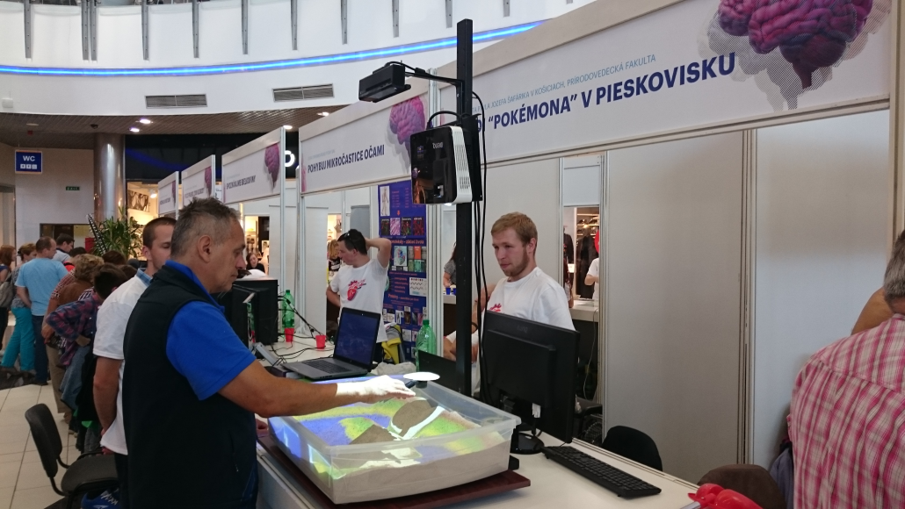
Z. Tomori - Analýza obrazu
Pozvaná prednáška
Z. Tomori, P. Keša, and M. Antalík, "Automated Particles Micromanipulation using Holographic Optical Tweezers," in New trends in chemistry, research and education at Faculty of Sciences of P. J. Šafárik University Košice 2016, Kosice, Slovakia, 2016, p. 5.
Patentová prihláška:
Spôsob interaktívnej kvantifikácie digitalizovaných 3D objektov pomocou kamery snímajúcej pohľad
Popularizácia – Exponáty na Noc výskumníka
1) Nikorovič, Hrmo: Nájdi "Pokémona" v pieskovisku.
2) Tomori, Keša: Pohybuj mikročastice očami.

Slide 17
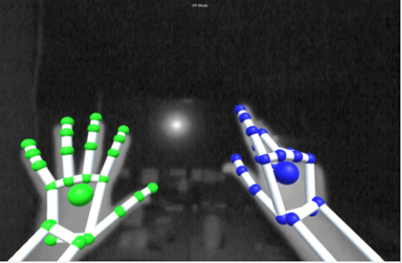
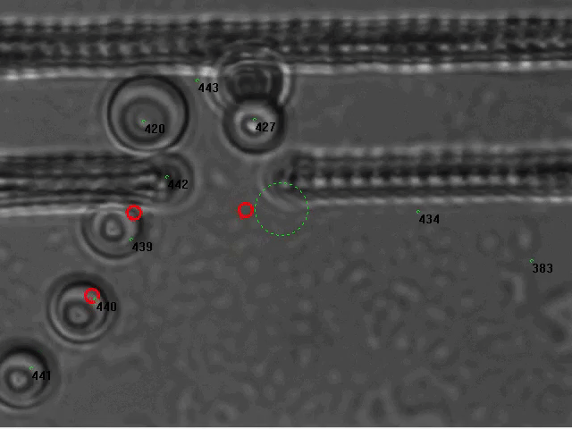
Optická mikromanipulácia
Publikácie CC
(Q1P, IF=2.059): Tomori, Z., Keša, P., Nikorovič, M., Kaňka, J., Jákl, P., Šerý, M., Bernatová, S., Valušová, E., Antalík, M., and Zemánek, P.: ‘Holographic Raman tweezers controlled by multi-modal natural user interface’, Journal of Optics, 2016, 18, (1), pp. 015602
(Q1, IF=3.22- prijaté): Matiašová, A., Ševc, J., Tomori, Z., Gombalová, Z., Gedrová, Š., and Daxnerová, Z.: ‘Quantitative analyses of cellularity and proliferative activity reveals the dynamics of the central canal lining during postnatal development of the rat’, J. Comp. Neurol., 2016, pp. n/a-n/a
Patentová prihláška:
Z. Tomori: Spôsob interaktívnej kvantifikácie digitalizovaných 3D objektov pomocou kamery snímajúcej pohľad.(2016)

Slide 18
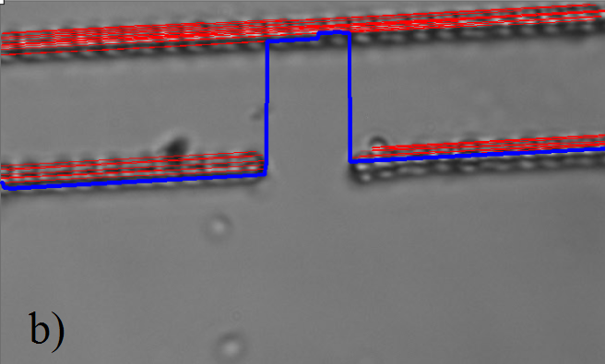
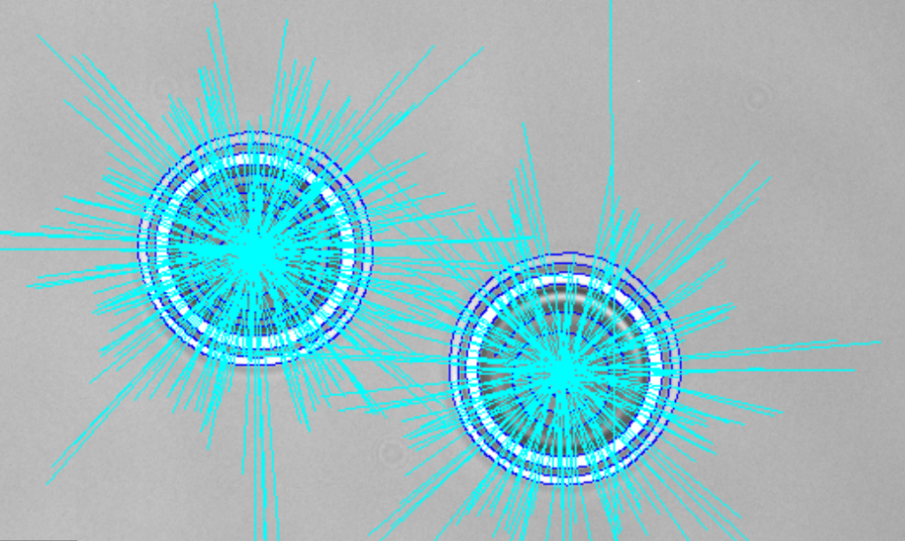
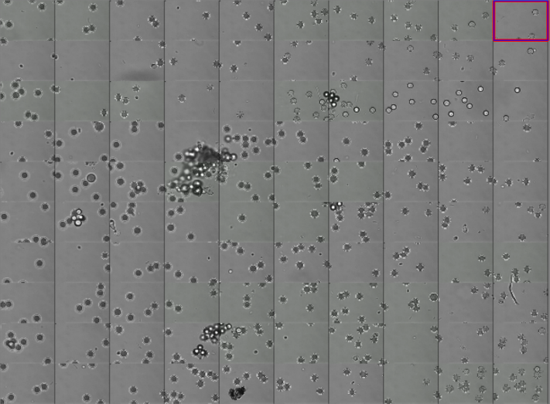
Mikrorobotika
Konferencia SPIE
Z. Tomori, P. Keša, M. Nikorovič, J. Kaňka, and P. Zemánek, "Semi-automated sorting using Holographic Optical Tweezers remotely controlled by eye tracking camera," in 20th Slovak - Czech - Polish Optical Conference On Wave and Quantum Aspects of Contemporary Optics, Jasná, Slovakia, 2016, - prijaté do Proc. SPIE
Popularizácia – Noc výskumníka
Tomori, Keša: Pohybuj mikročastice očami. (OC Optima, Třebíč)

Slide 19
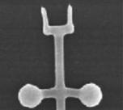
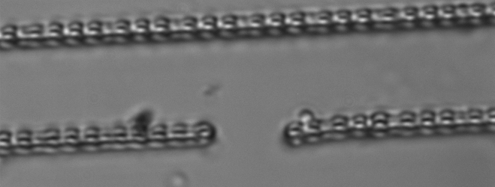
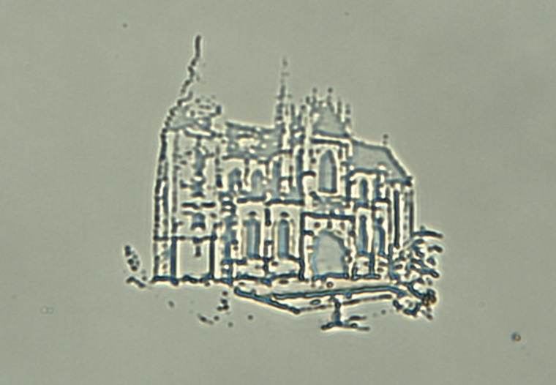
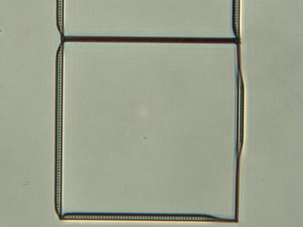
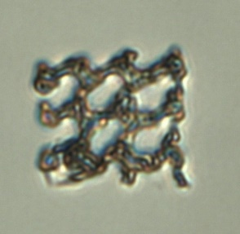
Nanorobotika
Molekulové stroje (NC 2016) 1 nm
Aplikácie – na rozhraní um/nm
Fotopolymerizácia (3D nanotlač)
APVV 15-0665, VEGA 2-0086-16
Pozvaná prednáška: Z. Tomori, P. Keša, and M. Antalík, "Automated Particles Micromanipulation using Holographic Optical Tweezers," in New trends in chemistry, research and education at Faculty of Sciences of P. J. Šafárik University Košice 2016, p. 5.

Slide 20
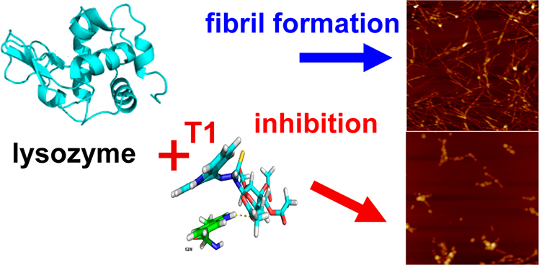
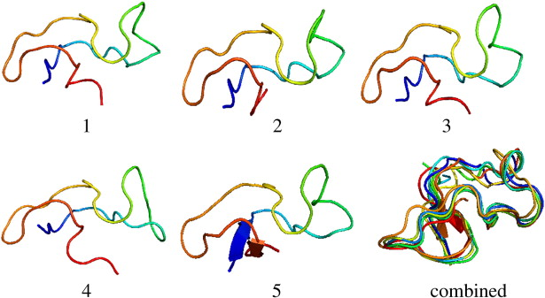
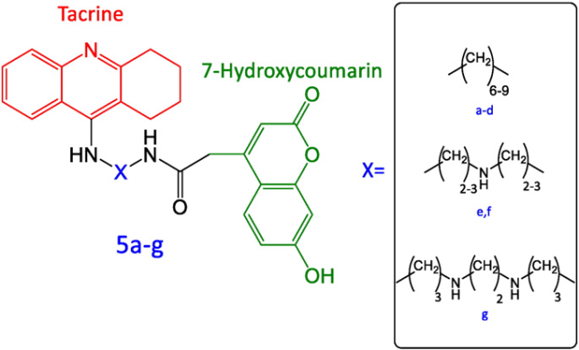

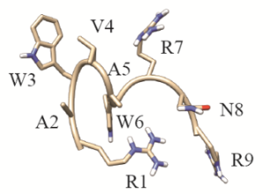
Z. Gažová - Amyloidná agregácia proteínov
OBF – výskumný tím
Amyloidná agregácia proteínov - Gažová, Fedunová, Marek, Hrmo
Bednáriková, Uličná, Gančár - PhD
lyzozým
Abeta peptid
Amyloidné fibrily
+ fulerenol
+ malé molekuly (multitarget)
+ krátke peptidy (9AK)
Výročná konferencia ÚEF -OBF 15-12-2016

Slide 21
OBF – výskumná skupina
Gažová, Fedunová, Marek, Bednáriková, Kubacková, Hrmo
PhD – Uličná (PF UPJŠ), Gančár
Amyloidná agregácia proteínov
Amyloidná agregácia proteínov
A |  |  | B | C |  |  |  |  |  | D | E | F | G | H | J | K | L
Skupina Meno, vek, FTE |  |  | celk WOS publ. | Počet WOS publikácií 2016, klasifikácia podľa SCIMAGO |  |  |  |  |  | Počet APVV A/B | Bilateral BAPVV/MAD | Počet COST ...iné | Počet EU 2020 R/P | Počet PhD | Celkový počet citácií | Počet citácii 2015 | h-index WOS
 |  |  |  | Q1 | Q2 | Q3 | Q4 | Σ | Q1P |  |  |  |  |  | ---------
Amyloidná agregácia proteínov Skupina celkovo |  |  | ---- | 6 | 3 | - | - | 9 | 3 | 0/1 | BAPVV-1 MAD-1 | COST-1 Taiwan – 1 VEGA 3x | 0/2 | 3/1
FTE = 3.18 Skupina / FTE |  |  |  | 1.6 | 0.8 | --- | --- | 2.4 | 0
Z. Gažová | 55 | 1 | 54 | 6 | 2 | - | - | 8 | 3 | ------------ |  |  |  | 2 | 559/690 | 87/81 | 11/13
D. Fedunová | 45 | 1 | 20 | 2 | - | - | - | 2 | - |  |  |  |  |  | 141/108 | 22/22 | 6/6
Z. Bednáriková | 28 | 0.2 | 13 | 4 | 1 | - | - | 5 | 1. |  |  |  |  |  | 38/40 | 9/8 | 4/4
I. Hrmo | 58 | 0.1 |  | - | - | - | - | - | - |  |  |  |  |  | 15 | 1 | 1
J. Kubacková | 32 | 1 | 3 | -- | - | - | - | - | - |  |  |  |  |  | 25 | 13 | 3
J. Marek | 56 | 0.5 | 12 | - | - | - | - | - | - |  |  |  |  |  | 52 | 8 | 5/5

Slide 22
Z. Gažová - Amyloidná agregácia proteínov
Práce publikované v karentovaných časopisoch
1. Zuzana Bednarikova, Pham Dinh Quoc Huy, Maria-Magdalena Mocanu, Diana Fedunova, Mai Suan Li, Zuzana Gazova
Fullerenol C60(OH)16 prevents amyloid fibrillization of Aβ40 – in vitro and in silico approach.
PhysChemChemPhys 2016, 18, 18855-18867
DOI: 10.1039/c6cp00901h, IF 2015 = 4.449 – Q1
2. Slavka Hamulakova, Patrik Poprac, Klaudia Jomova, Vlasta Brezova, Peter Lauko, Lenka Drostinova, Daniel Jun, Vebdula Sepsova, Martina Hrabinova, Ondrej Soukup, Pavol Kristian, Zuzana Gazova, Zuzana Bednarikova, Kamil Kuca, Marian Valko
Targeting copper(II)-induced oxidative stress and the acetylcholinesterase system in Alzheimer's disease using multifunctional tacrine-coumarin hybrid molecules
Journal of Inorganic Biochemistry, 2016, 161, 52 -62
DOI: 10.1016/j.jinorgbio.2016.05.001, IF 2015 = 3.205 – Q1
3. Rajiv K. Kar, Zuzana Gazova, Zuzana Bednarikova, Kamal H. Mroue, Anirban Ghosh, Ruiyan Zhang, Katarina Ulicna, Hans-Christian Siebert, Nikolay E. Nifantiev, Anirban Bhunia
Evidence for inhibition of Lysozyme Amyloid fibrillization by peptide fragments from human lysozyme: a combined spectroscopy, microscopy and docking study
Biomacromolecules, 2016, 17(6), 1998 - 2009
DOI: 10.1021/acs.biomac.6b001657, IF 2015 = 5.583 - Q1
4. Olga Nowacka, Katarzyna Milowska, Sylwia Belica-Pacha, Bartlomiej Palecz, Katarina Siposova, Zuzana Gazova, Maria Bryszewska
Generation-dependent effect of PAMAM dendrimers on human insulin fibrillation and thermal stability
International Journal of Biological macromolecules, 2016, 82, 54 -60
DOI: 10.1016/j.ijbiomac.2015.10.029, IF 2015 = 3.138, Q2 – Biochemistry
5. Erika Ferrari, Rois Benassi, Monica Saladini, Guilia Orteca, Zuzana Gazova, Katarina Siposova
In vitro study on potential pharmacological activity of curcumin analogues and their copper complexes
Chemical Biology and Drug design 2016
DOI: 10.1111/cbdd.12847, IF2015 = 2. 802 – Q2

Slide 23
Z. Gažová - Amyloidná agregácia proteínov
Práce publikované v karentovaných časopisoch
6. Jozefina Majorosova, Viktor I. Petrenko, Katarina Siposova, Milan Timko, Natalia Tomasovicova, Vasil M. Garamus, Marceli Koralewski, Mikhail V. Avdeev, Błazej Leszczynski, Stefan Jurga, Zuzana Gazova, Shura Hayryan, Chin-Kun Hu, Peter Kopcansky
On the adsorption of magnetite nanoparticles on lysozyme amyloid fibrils
Colloids and Interfaces B, 2016, 146, 794 – 800
DOI: 10.1016/j.colsurfb.2016.07.024, IF 2015 = 3.902 – Q1
7. Z. Flachbartova, L. Pulzova, E. Bencurova, L. Potocnakova, L. Comor, Z. Bednarikova, M. Bhide
Inhibition of multidrug resistant Listeria monocytogenes by peptides isolated from combinatorial phage display libraries
Microbiological Research 2016, 188-189, 34 -41
DOI: 10.1016/j.micres.2016.04.010, IF 2015 = 2.723 - Q2
8. Zuzana Gazova, Ondrej Soukup, Vendula Sepsova, Katarina Siposova, Lucie Drtinova, Petr Jost, Katarina Spilovska, Jan Korabecny, Eugenie Nepovimova, Diana Fedunova, Martin Horak, Martina Kaniakova, Ze-Jun Wang, Ayman K. Hamouda, Kamil Kuca
Multi-target-directed therapeutic potential of 7-methoxytacrine- adamantylamine heterodimers in the Alzheimer’s disease treatment
BBA - Molecular Basis of Diseas: DOI:10.1016/j.bbadis.2016.11.020, Published: November 16 2016
IF 2015 = 5.158 – Q1
3. Katarina Siposova, Kristyna Pospiskova, Zuzana Bednarikova, Ivo Safarik, Mirka Safarikova, Martina Kubovcikova, Peter Kopcansky, Zuzana Gazova
The molecular mass of dextran used to modify magnetic nanoparticles affects insulin amyloid aggregation
Journal of Magnetism and Magnetic Materials, DOI: http://dx.doi.org/10.1016/j.jmmm.2016.10.083
Published: October 16 2016, IF = 2.357 – Q1

Slide 24
Z. Gažová - Amyloidná agregácia proteínov
KONFERENČNÉ VÝSTUPY za rok 2016 – POSTERY + PREDNÁŠKY
1. J. Kubackova, K. Ulicna, Z. Bednarikova, Z. Gazova.
Structure-activity relationship of acridine derivates to amyloid aggregation of Aβ peptide.
Book of Contributions, 7th Slovak Biophysical Symposium, April 6 – 8, 2016, Novy Smokovec, p. 80
2. K. Ulicna, Z. Bednarikova, A. Bhunia, Z. Gazova.
Fragments from human lysozyme affect lysozyme amyloid fibrillization.
Book of Contributions, 7th Slovak Biophysical Symposium, 2016, Novy Smokovec, p. 81
3. E. Bystrenova, Z. Bednarikova, M. Barbalinardo, C. Albonetti, F. Valle, Z. Gazova.
Lysozyme amyloid species and their influence on neural cell viability.
Book of Contributions, 7th Slovak Biophysical Symposium, 2016, Novy Smokovec, p. 79.
4. D. Fedunova, Z. Bednarikova, E. Demjen, J. Marek, D. Sedlakova, Z. Gazova.
Destabilization and fibrillization of proteins in ionic liquids - anion vs. cation role.
Book of Contributions, 7th Slovak Biophysical Symposium, 2016, Novy Smokovec, p. 77-78.
5. Z. Bednarikova, E. Demjen, S. Dutz, M.M. Mocanu, K. Ulicna, P. Kopcansky, Z. Gazova.
Ability of nanoparticles coated with different types of dextran to inhibit amyloid aggregation of lysozyme.
Book of Contributions, 7th Slovak Biophysical Symposium, 2016, Novy Smokovec, p.76
6. Z. Bednarikova, M.H. Viet, K. Siposova, A. Antosova, T.T. Nguyen, M.S. Li, Z. Gazova.
In Silico and in Vitro Study of Binding Affinity of Tripeptides to Amyloid β Fibrils.
Abstract book, 2nd NGP-NET COST Symposium, Non-globular proteins in molecular physiopathology, September 15 -17 2016, Belehrad, Srbsko, P33
7. K. Ulicna, J. Kubackova, Z. Bednarikova, Z. Gazova.
Structure of the acridine derivates affects amyloid aggregation of Aβ peptide.
Abstract book, 2nd NGP-NET COST Symposium, Non-globular proteins in molecular physiopathology, September 15 -17 2016, Belehrad, Srbsko, P29
8. D. Fedunova, Z. Bednarikova, P.D.Q Huy, M.M. Mocanu, M.S. Li, Z. Gazova.
Inhibiting activity of fullerenol C₆₀(OH)₁₆ on Aβ₄₀ amyloid aggregation - in vitro and in silico study.
Abstract book, 2nd NGP-NET COST Symposium, Non-globular proteins in molecular physiopathology, September 15 -17 2016, Belehrad, Srbsko, prednáška T15.

Slide 25
Z. Gažová - Amyloidná agregácia proteínov
KONFERENČNÉ VÝSTUPY za rok 2016 – POSTERY + PREDNÁŠKY
9. Zuzana Bednarikova, Eva Bystrenova, Mai Suan Li, Maria-Magdalena Mocanu, Steven S.-S.Wang, Rui Wang, Zuzana Gazova
AFM study of amyloid self-assembly
Book of abstract StSPM´meeting 16, 20. – 21.10 .2016 Bologna, Italy, p. 34
10. Z. Gazova, Z. Bednarikova, E. Demejn, S. Dutz, M.-M. Mocanu, P. Kopcansky, K. Ulicna
Inhibition of amyloid aggregation of lysozyme by application of magnetic nanoparticles coated with different types of dextran
Book of abstract, 11th international conferenceon the Scientific and Clinical Applications of Magnetic Carriers, Vancouver, Canada, May 31 – June 4, 2016, poster 29
POZVANÉ PREDNÁŠKY
Z. Gažová - East China University, Shanghai, Čína –
Amyloid aggregation of proteins – Abeta peptide
- CNR Bologna, Taliansko -
Mechanisms of protein amyloid aggregation
PREDNÁŠKY – vybrané organizátorom
D. Fedunová – COST meeting, Belehrad, Srbsko
Inhibiting activity of fullerenol C₆₀(OH)₁₆ on Aβ₄₀ amyloid aggregation - in vitro and in silico study.
Z. Bednáriková – StSPM´meeting, Bologna, Taliansko
AFM study of amyloid self-assembly

Slide 26



Z. Gažová - Amyloidná agregácia proteínov
VÝSKUMNÉ PROJEKTY - RIEŠENÉ:
VEGA
Gažová – 2/0181/13 - Inhibítory amyloidnej agregácie proteínov
Fedunová – 2/0038/13 – Supramolekulárne komplexy biomakromolekúl
Marek (Demjén) - Development and implementation of algorithms and methods for the study of fiber like objects using image processing and mathematical modeling
Gažová - bilaterálny APVV SVK - Čína – SK-CN-2015-0023 - Využitie multitargetových nízkomolekulových látok z tradičných čínskych bylín pri liečbe Alzheimerovej choroby
Gažová - COST 083/14 akcia BM1405 - Neglobulárne proteíny- od sekvencie ku štruktúre, funkcii a aplikácii v molekulárnej fyziopatológii (NGP-NET)
Gažová – SAS – MOST – JRP 2015/5 - Effect of small molecules and nanoparticles on amyloid aggregtion of poly/peptides
Gažová - Medziústavná dohoda s Psychiatrickým centrom v Prahe - Study of the amyloid aggregation in vitro and in cerebrospinal fluid
Gažová – MAD – SK-IT – Amyloid aggregation of proteins in hybrid interfaces
APVV 0665-15 „Obrazová analýza mikroskopických častíc pri automatizácii optických manipulačných techník aplikovateľných v nikto/nanorobotike“
Z. riešiteľ: Z. Tomori
VÝSKUMNÉ PROJEKTY - PODANÉ:
MULTIFUNCTIONAL NANOVEHICLES FOR MONITORING AND TREATMENT OF NEURODEGENERATIVE DISEASES

Slide 27
Z. Gažová - Amyloidná agregácia proteínov
PEDAGOGICKÁ ČINNOSŤ
Bakalárske práce:
Karaffová Nikola – Amyloidné ochorenia a proteíny – ukončená v roku 2016
Školiteľ: Z. Gažová
Kováčová Andrea – Metódy štúdia proteínových amyloidných agregátov – ukončená v roku 2016
Školiteľ: Z. Gažová
Diplomové práce:
Martina Holzträgerová - Štúdium interakcie malých molekúl a amyloidných agregátov proteínov – ukončená v r. 2016
Školiteľ: Z. Gažová
Micenková Renáta – Charakteristika amyloidných komplexov proteínov
Školiteľ: Z. Bednáriková
Kováčová Andrea - Inhibítory amyloidnej agregácie proteínov-nová stratégia pre terapiu amyloidóz
Školiteľ: Z. Gažová
Karaffová Nikola- Neurodegeneratívne amyloidné ochorenia - vplyv polymorfizmu proteínových amyloidných agregátov na ich cytotoxicitu
Školiteľ: Z. Gažová
Berníková Lucia - Štúdium vplyvu solí na tvorbu amyloidných agregátov
Školiteľ: D. Fedunová
PhD práce - Z. Gažová
Bednáriková Z. – Inhibítory amyloidného samousporiadania proteínov
K. Uličná – Interakcia amyloidných agregátov proteínov s bunkami
Gančár Miroslav – Amyloidná agregácia proteínov
Prednášky v rámci PhD štúdia – Gažová, Fedunová

Slide 28
Recenzie článkov vo vedeckých časopisoch
Journal of Nanobiotechnology, Colloid Surface B, Europian Physical Letters , Journal of Physical Chemistry, .....
Recenzie projektov a prác:
domáce projekty - APVV, VEGA
bakalárske, diplomové, minimové, PhD.
Z. Gažová
- Spolugarant doktorandského štúdia v odbore Biofyzika (ÚEF SAV - PF UPJŠ)
- členka komisie pre obhajoby PhD. dizertačných prác v odboroch Biofyzika (PF UPJŠ)
Medzinárodná spolupráca
East China University, CNR Bologna, Univerzita Taipei, Univerzita Bukurešť, Fyzikálny ústav PAV Varšava, Univerzita Modena
Hosťovanie vedeckých pracovníkov zo zahraničia (prednášky):
Natalyia Popovych - SAIA (od 09/2016 – 05/2017)
Erika Ferrari, Giulia Orteca – University of Modena
Cristiano Albonetti – CNR Bologna
COST Meeting 2017 – organizovanie 27. 8. 2. 9. 2017
Spomedzi 3 uchádzačov sme boli hlasovaním vybraní zorganizovať COST meeting – cca 100 - 150 ľudí
+ 10. ročník SSB2017
Výročná konferencia ÚEF -OBF 10-15-2016

Slide 29
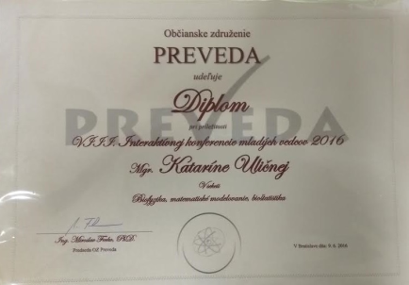
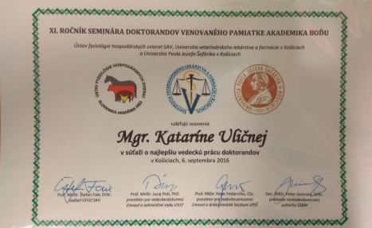
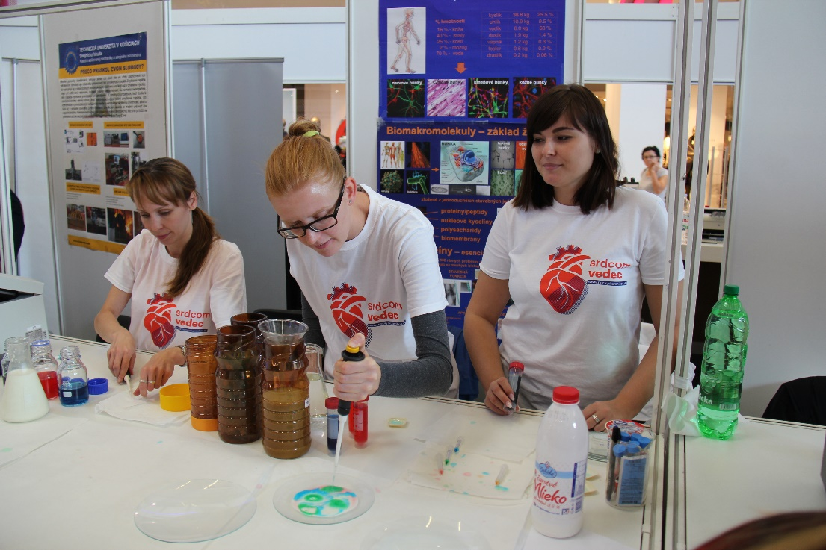
OCENENIA
Z. Bednáriková – Schwarzov fond – úspešné – od 1. 1. 2017
K. Uličná – Interaktívna konferencia mladých vedcov 2016 PREVEDA - Ocenenie za najlepší príspevok v sekcii Biofyzika, matematické modelovanie a bioštatistika
- ocenenie v Súťaži o najlepšiu vedeckú prácu doktorandov - 11. ročník Seminára doktorandov venovaného pamiatke akademika Boďu
Popularizácia
Noc výskumníkov 2016
Bednáriková, Gažová, Kubacková,
Uličná, Gančár
Výročná konferencia ÚEF -OBF 15-12-2016

Slide 30
Oddelenie biofyziky ÚEF
2016
zhrnutie
Výročná konferencia ÚEF -OBF 15-12-2016

Slide 31
OBF - Personálne zloženie
VP – 10.5
TP – 11.5
Vedeckí pracovníci
Antalík Marián - 0.5
Antošová Andrea – MD (od 09/2014)
Demjén Erna – do 31. 10. 2016
Fedunová Diana
Gažová Zuzana
Kubacková Jana
Marek Jozef - 0.5 ( od 1.4. 2016)
Musatov Andrey
Pudlák Michal
Šipošová Katarína - 0.5 Schwarzov fond
Tomori Zoltán
Valušová Eva
D/VP Bednáriková Zuzana – Taiwan ZG
D/VP Keša Peter – APVV ZT
D Nikorovič Matej – APVV ZT
D Uličná Katarína – 0.05
D Miroslav Gančár
techničky/laborantky - 2
Sedláková Dagmar
Švarcbergerová Dana
ostatní zamestnanci – 1
Ivančáková Martina
vedecko-technický pracovník - 1
Hrmo Igor
Výročná konferencia ÚEF -OBF 15-12-2016

Slide 32
Tabuľka: Oddelenie – OBF
Vysvetlivky ako v predch. Tabuľke – všetko sa vzťahuje na celé oddelenie. H – počet vysokoškolákov (V – vedci, riešitelia projektov, T – technický prac. S VŠ), J – zamestnanci so stredoškolským vzdelaním, K – FTE riešiteľov projektov
A | B |  |  |  |  |  | C | D | E | F | G | H | J | K
 | Počet WOS publikácií 2016, klasifikácia podľa SCIMAGO |  |  |  |  |  | Počet APVV A/B | Bilateral BAPVV/MAD | Počet COST, ...iné | Počet EU 2020 R/P | Počet PhD | Počet VŠ V/T | Počet SŠ | FTE
 | Q1 | Q2 | Q3 | Q4 | Σ | Q1P
Oddelenie oddelenie celkovo | 9+4 | 3+1 | - | - | 12+5 | 4+3 | 1/1 | 1+1 | 1+1 Taiwan VEGA 7 | 0/2 | 9 | 15/1 | 2 | 10. 5
FTE = 10.5 oddelenie / FTE | 0.86/1.24 | 0.29/ 0.38 | --- | --- | 1.14/ 1.62 | 0.38/0.66
1.14/1.62 CC publikácií / 1 VP
Výročná konferencia ÚEF -OBF 15-12-2016

Slide 33
Najcitovanejší autor oddelenia – Antalík – 90 (wos) / 79 (scopus bez samositácií)
Gažová – 89/69
Musatov – 46/45
Autor s najväčším počtom publikácií – Gažová 6+2
Šipošová 4+3
Bednáriková 4+2
Doktorandské štúdium - schválenie študijného programu Biofyzika (PF UPJŠ)
Miroslav Gančár – PhD v odbore biofyzika – SAV
Z. Bednáriková, P. Keša – UPJŠ (biochémia) – ukončili štúdium v roku 2016
K. Uličná, V. Lysáková, M. Nikorovič – PhD študenti UPJŠ – školitelia z OBF ÚEF SAV
Mgr. Júlia Kudláčová - ukončená v r. 2016
Mgr. Monika Kvaková
Mgr. Mária Suváková
Popularizácia – Noc výskumníkov – Z. Tomori, M. Nikorovič, I.Hrmo, P. Keša,
Z. Gažová, Z. Bednáriková, K. Uličná, M. Gančár, J. Kubacková
Iné dôležité veci...
Návrh oddelenia na najlepší výsledok ústavu v kategóriách: vedecká práca, aplikácia, medzinárodná spolupráca
Výročná konferencia ÚEF -OBF 15-12-2016

Slide 34
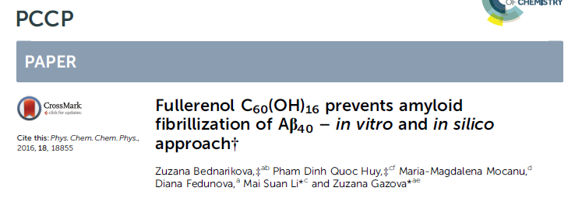
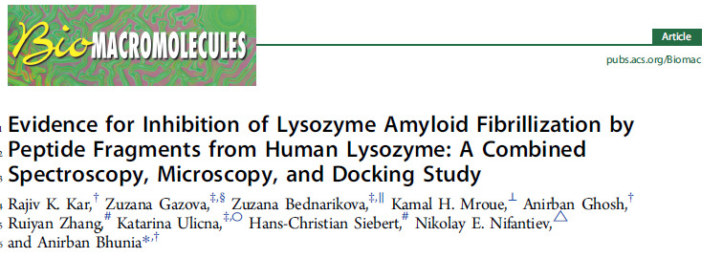
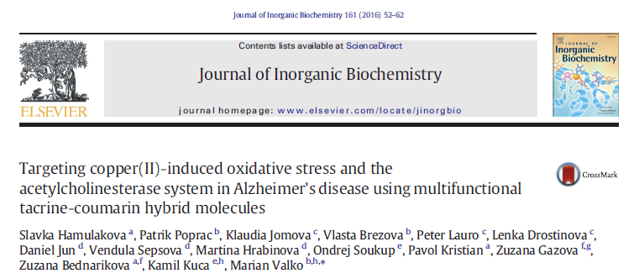
IF 2015 = 4.449 – Q1
nominácia OBF –
Amyloidná agregácia proteínov
IF 2015 = 5.583 - Q1
IF 2015 = 3.205 – Q1

Slide 35
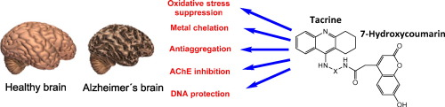
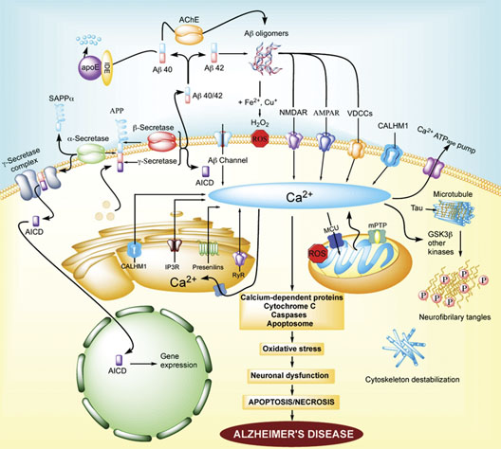
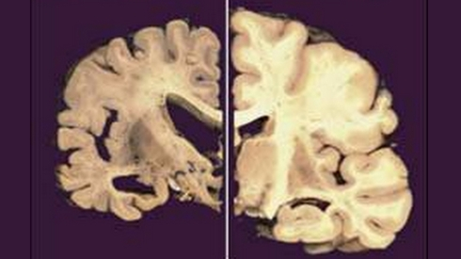

Slide 36

Multifunkčné takrín-kumarínové hybridy v liečbe Alzheimerovej choroby
Vychytávajú voľné radikály
inhibítory sekretáz
látka | TEAC ª | (1:1) Cu komplexy | TEAC
5a | 0.06 | Cu-5a | 0.07
5b | 0.05 | Cu-5b | 0.07
5c | 0.08 | Cu-5c | 0.09
5d | 0.06 | Cu-5d | 0.06
5e | 0.54 | Cu-5e | 0.57
5f | 0.32 | Cu-5f | 0.32
5g | 0.52 | Cu-5g | 0.33
látka | IC50 (nM)ª hAChE | IC50 (nM)^{b} hBuChE
5a | 65.6 ± 2.3 | 103.8 ± 3.4
5b | 71.8 ± 1.5 | 63.5 ± 1.3
5c | 79.2 ± 1.8 | 71.9 ± 1.1
5d | 120.7 ± 6.1 | 84.2 ± 0.8
5e | 51.4 ± 1.9 | 676.2 ± 22.8
5f | 49.9 ± 1.4 | 103.8 ± 3.1
5g | 38.3 ± 1.3 | 168.4 ± 5.0
Tacrine | 500 ± 100 | 23 ± 4
7-MEOTA | 15,000 ± 2900 | 21,000 ± 3400
ªThe results are expressed as Trolox equivalent antioxidant capacity (TEAC).
anti-amyloidné vlastnosti
ªIC50: inhibitory concentration of AChE.
^{b}IC50: inhibitory concentration of BuChE.
látka | Inhibičná aktivita A_{inh} (%)
 | 10 nM | 1 μM
5a | 19.3 ± 3.7 | 33.0 ± 4.4
5b | 3.7 ± 5.0 | 64.8 ± 6.6
5c | 10.5 ± 5.4 | 81.5 ± 0.7
5d | 39.8 ± 5.1 | 61.6 ± 0.9
5e | 12.9 ± 3.0 | 61.5 ± 2.9
5f | 20.7 ± 0.8 | 34.6 ± 5.3
5g | 11.9 ± 1.5 | 58.3 ± 9.8
Takrín-kumarínové deriváty majú potenciál inhibovať niekoľko krokov pri ACH
- inhibítory sekretáz
- vychytávajú voľné radikály
- inhibujú agregáciu Aβ(1-40) peptidu

Slide 37
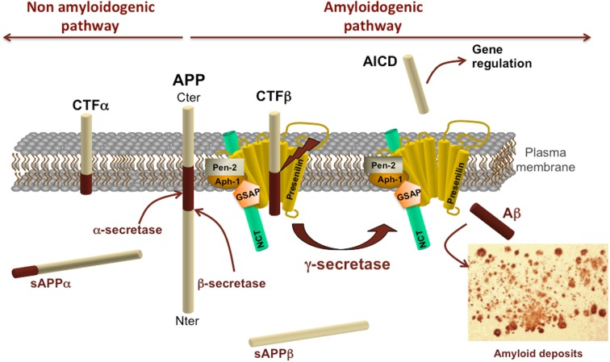
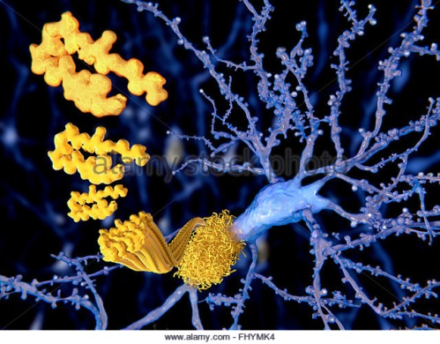
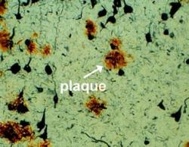

Slide 38
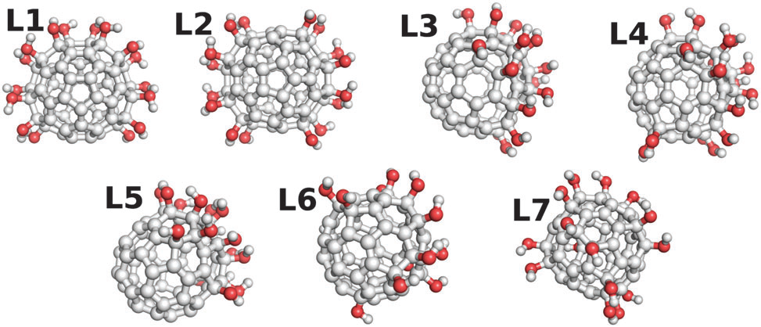
Input structural models
Aβ₄₀
10 20 30 40
DAEFR HDSGY EVHHQ KLVFF AEDVG SNKGA IIGLM VGGVV
C₆₀(OH)₁₆
Aβ₄₀ models in water environment - simulations
Optimized configurations of C₆₀(OH)₁₆ isomers
1 – 4: 100% random coil, 5: 17.5% β –structure + 82.5 % - coil
Calculated stability
L1 > L2 > L3 > L4 > L5 > L6 > L7.
Huy PDQ, Yu Y-C, Ngo ST, Thao TV, Chen C-P, Li MS, Chen Y-C: In silico and in vitro characterization of anti-amyloidogenic activity of vitamin K32 analogues for Alzheimer's disease. IBBA 1830, 4, 2013, 2960–2969.
energy calculation - Hartree–Fock approximation implemented in Gaussian

Slide 39
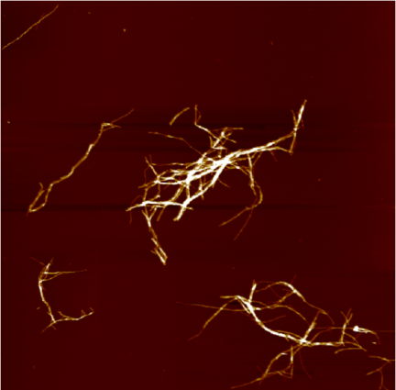
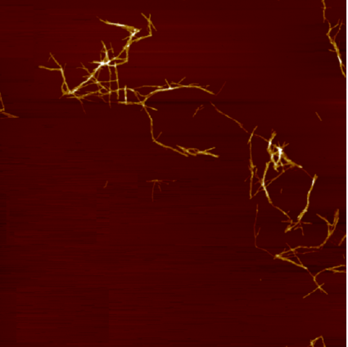
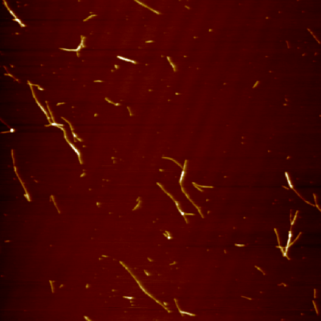
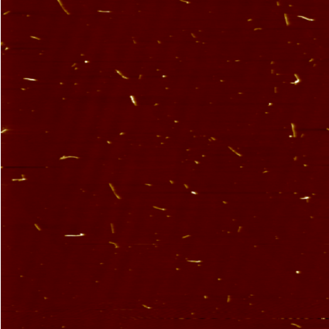
Effect of fullerenol on Aβ₄₀ fibrillization
150 mM MOPS, pH 6.9,
37ºC, 7 days
AFM
fibrillization
?
Inhibition !
C₆₀(OH)₁₆ + Aβ₄₀
Aβ₄₀ peptide
Aβ₄₀: F-OH 100:1
Thioflavin T assay
Aβ₄₀ = 43.3 µg/ml (10 µM)
IC₅₀ = 31.9 µg/ml
Aβ₄₀: F-OH 20:1
Aβ₄₀: F-OH 1:1
Fullerenol cytoxicity – WST-1 assay
Mouse neuroblastoma brain cell line N2a
1 μm
24 hours
72 hours
fullerenol C₆₀(OH)₁₆ inhibits fibrillization of Aβ₄₀ at stoichiometric concentrations (IC₅₀ = 31.9 µg/ml)
24 hours
72 hours
fullerenol is not toxic at concentrations needed for inhibition of Aβ₄₀ aggregation
human neuroblastoma cell line SH-SY5Y
fullerenol is not toxic at concentrations needed for inhibition of Aβ₄₀ aggregation

Slide 40
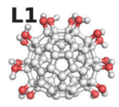
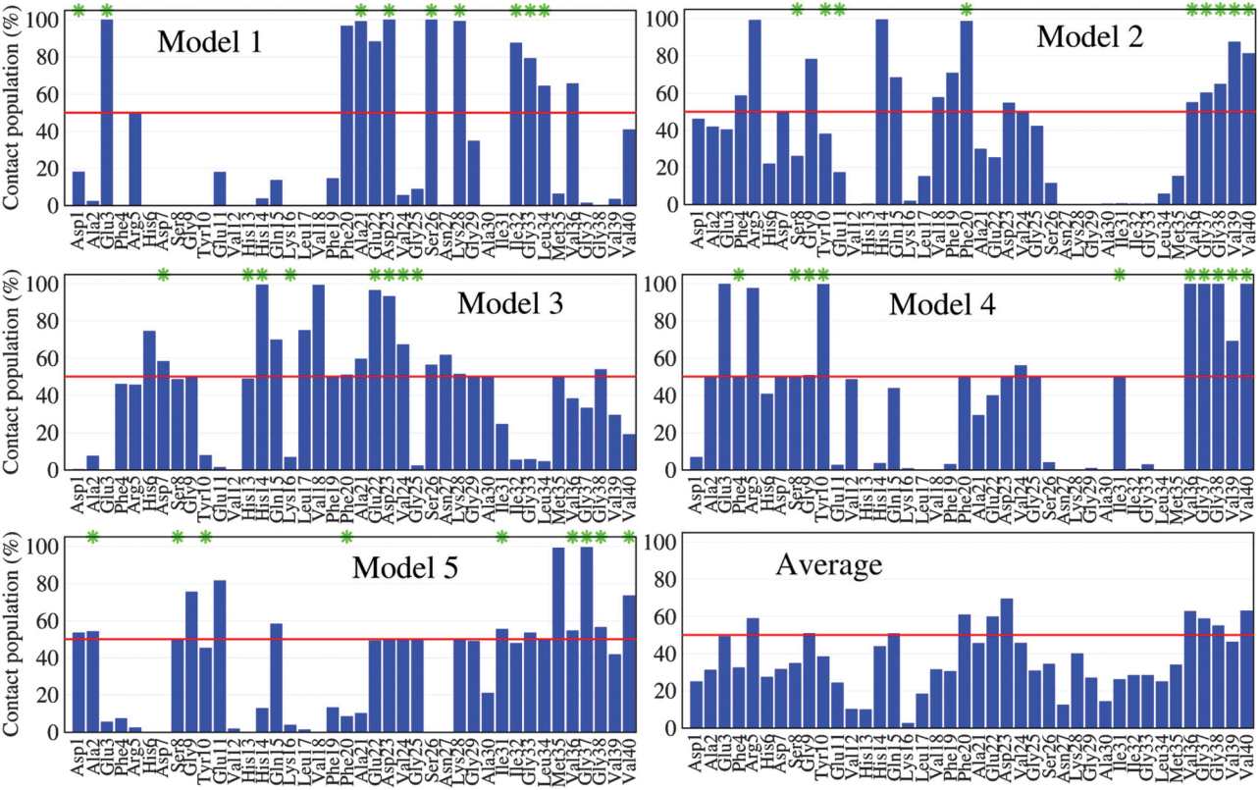
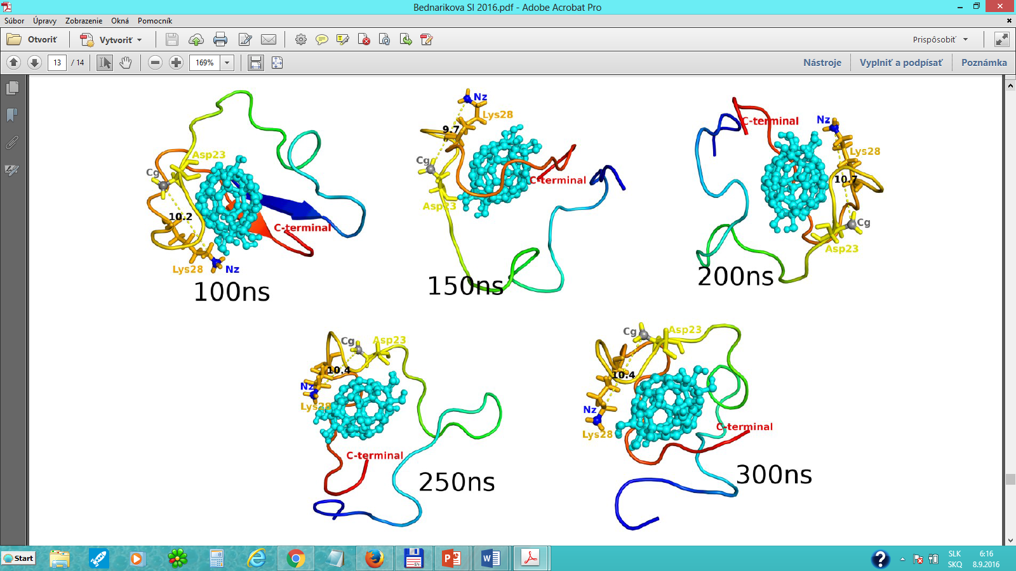
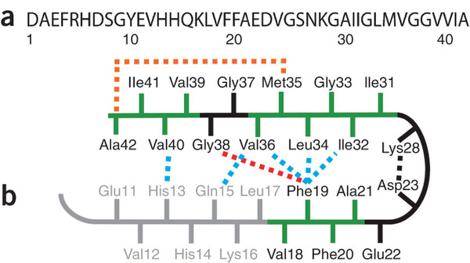
Fullerenol - Aβ₄₀ side-chain contacts – MD simulations
Probability that an amino acid stays in contact with isomer L1 in equilibrium
 | ΔG_{bind} _{kcal/mol}
M1 | -10.4 | E3, R5, H14, A21, E22, D23, V24, G25, S26, N27, K28, G29, I32, G33, L34
M2 | -13.5 | F4, R5, D7, G9, H14, Q15, V18, F19, F20, D23, V36, G37, G38, V39, V40
M3 | -24.6 | H6, D7, G9, H14, Q15, L17, V18, F19, F20, A21, E22, D23, V24, S26, N27, K28, G29, G38
M4 | -27.0 | A2, E3, F4, R5, D7, G9, Y10, F20, D23, V24, G25, V36, G37, G38, V39, V40
M5 | -15.9 | D1, A2, G9, E11, Q15, D23, G25, I31, G33, M35, V36, G37, G38, V39, V40
C₆₀(OH)₁₆ + Aβ₄₀
side chain contacts
electrostatic interactions between charged amino acids of Aβ₄₀ and OH groups of fullerenol are dominant in complex
fullerenol binds to C-terminus (17-22), main hydrophobic patch (LVFFA)
weakening of D23 – K28 salt bridge - inhibition of hairpin and β-sheet formation

Slide 41
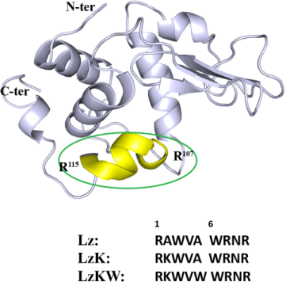
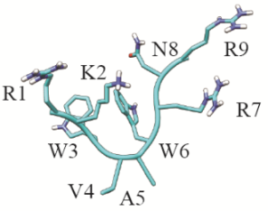
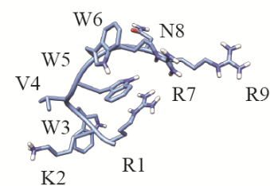
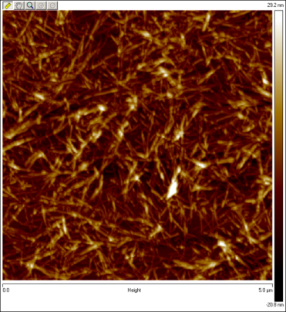
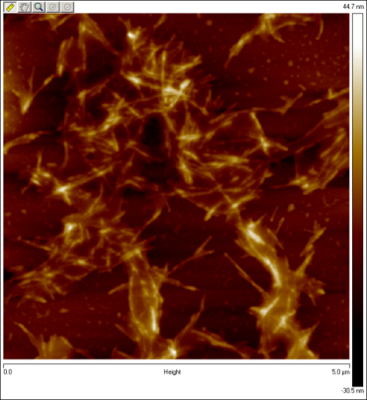
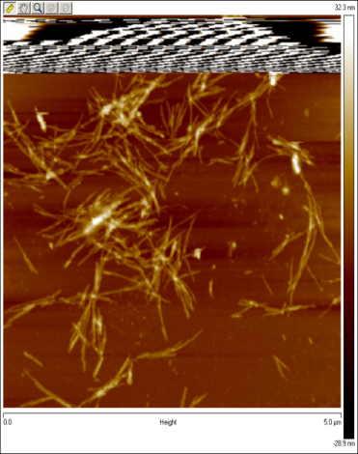
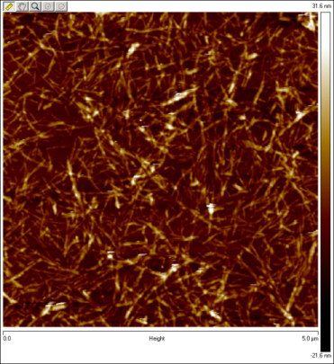
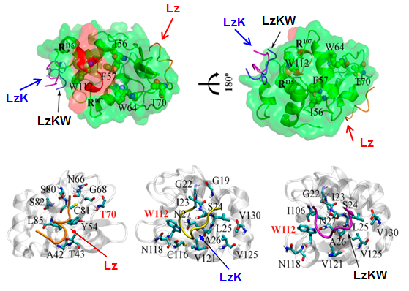
Inhibičná aktivita Lz peptidov na amyloidnú agregáciu ľudského lyzozýmu
Ľudský lyzozým
Lz-peptidy
Lz
LzKW
LzK
RAWVA WRNR
RKWVA WRNR
RKWVW WRNR
Atómová silová mikroskopia
Lyzozým
+ Lz
+LzK
+LzKW
inhibičná aktivita
LzK > Lz > LzKW
1 μm
In silico výpočty:
Väzobné miesto Lz- peptidov do ľudského lyzozýmu
Stabilizácia komplexu + Inhibícia tvorby fibríl
Lz-peptidy sú schopné ovplyvniť amyloidnú fibrilizáciu lyzozýmu
Lz-peptidy interagujú s amyloidogénnou sekvenciou ľudského lyzozýmu → rôzne väzobné miesta
hydrofóbne interakcie sprostredkúvajú väzbu medzi Lz-peptidmi a molekulou lyzozýmu

Slide 42
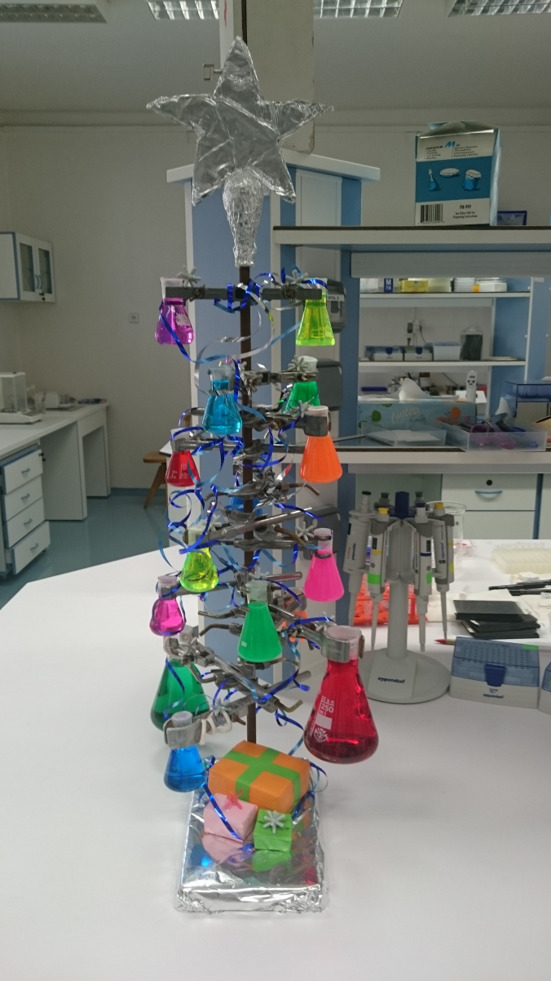
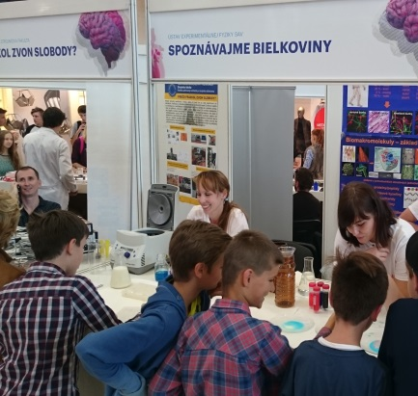

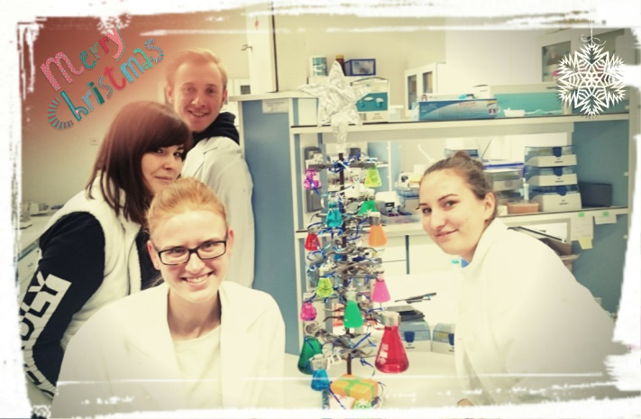
POĎAKOVANIE
Antalík Marián
Antošová Andrea
Bednáriková Zuzana
Demjén Erna – 15 rokov na ÚEF SAV
Fedunová Diana
Gančár Miroslav
Gažová Zuzana
Hrmo Igor
Ivančáková Martina
Keša Peter
Kubacková Jana
Marek Jozef
Musatov Andrey
Nikorovič Matej
Pudlák Michal
Sedláková Dagmar
Šipošová Katarína
Švarcbergerová Dana
Tomori Zoltán
Uličná Katarína
Valušová Eva

